Slide 1
데이터 사이언스 응용 3주차 과제
손현오

Slide 2
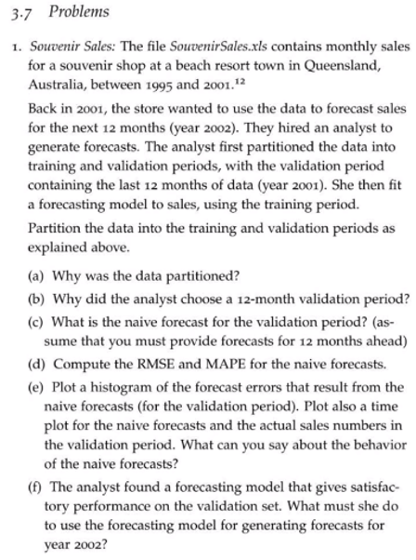
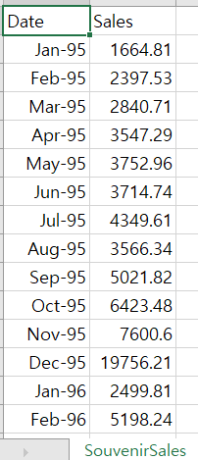
주 교제 예제 문제 1번
SouvenirSales 데이터셋을 이용해서 데이터를 분석 하는데 있어서 단계적으로 봤을 때 파티션 ,모델생성, 평가를 해보고 어떤 식으로 최종모델을 만들 것인지에 대한 문제

Slide 3
1번 문제
학습용 데이터(1995~2000)와 평가용 데이터(2001)으로 나눈 이유는 원칙적으로 평가용 기간의 길이는 예측할 기간인 Forecast horizon(예측범위)과 유사한 기간을 선택하기 때문입니다.
A) 데이터가 분할된 이유

Slide 4
2번 문제
분석가가 12달만 평가용 기간으로 잡은 이유는 평가용 데이터 기간은 최소한 모든 계절을 한번씩, 한 주기 이상을 포함하도록 하여야 하기 때문입니다.
B) 분석가가 12개월의 검증 기간을 선택한 이유

Slide 5
3번 문제
Naive forecast(단순예측)을 평가용 데이터 기간에서 하게 되면, 12달을 주기로 가정을 했을 때 2002년도의 데이터는 2001년도의 데이터로 합니다. 즉 2002년도의 1월 달은 2001년의 1월 값과 동일한 값으로 가지게 됩니다.
C) 검증 기간에 대한 단순 예측 설명

Slide 6

4번 문제
<forecast의 accuracy 함수를 이용>
D) 단순 예측에 대한 RMSE와 MAPE 계산
<RMSE 와 MAPE 값>
RMSE : 9652.307
MAPE : 53.31743%

Slide 7
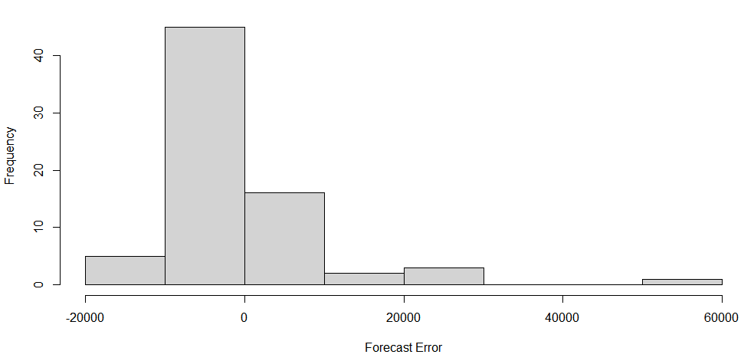
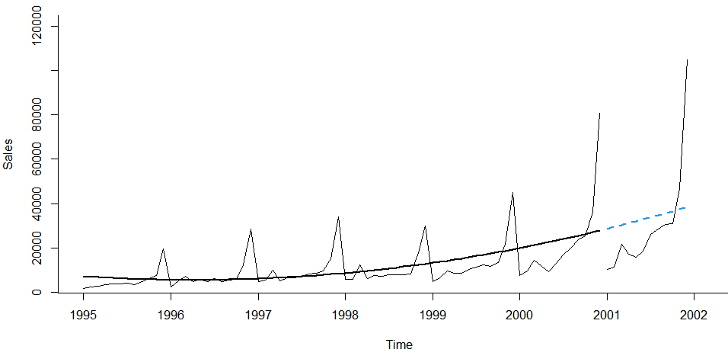
5번 문제
<예측 오차 히스토그램>
E) 단순 예측으로 인해 발생하는 예측 오차의 히스토그램 및 단순 예측에 대한 Time plot 표현
<Time plot>

Slide 8
6번 문제
- 실제 최종 모델은 Souvenir(기념품)의 데이터를 예측하는 것이기에 실제 판매를 위한 공급과 상관있는 데이터 분석 임으로 오차에 의해 발생되는 비용의 최소화를 목적으로 예측모델을 최적화 해야 합니다.
F) 2002년 예측을 생성하기 위해 해야 하는 일
히스토그램을 살펴보면 오차의 Frequency가 (-10000 ~ 0)에서
많은 것으로 보아 과소 예측(Under-estimate)인 것으로
추측해 볼 수 있습니다.

